Slide 1
ОБРАЗОВАТЕЛЬНАЯ ПРОГРАММА Государственного бюджетного дошкольного образовательного учреждения детский сад №8 Кронштадтского района Санкт-Петербурга на 2022-2023 уч. год
ГБДОУ №8
Кронштадтского района Санкт-Петербурга

Slide 2
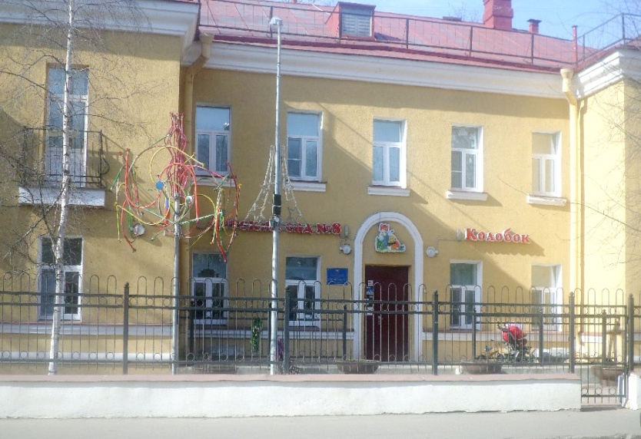
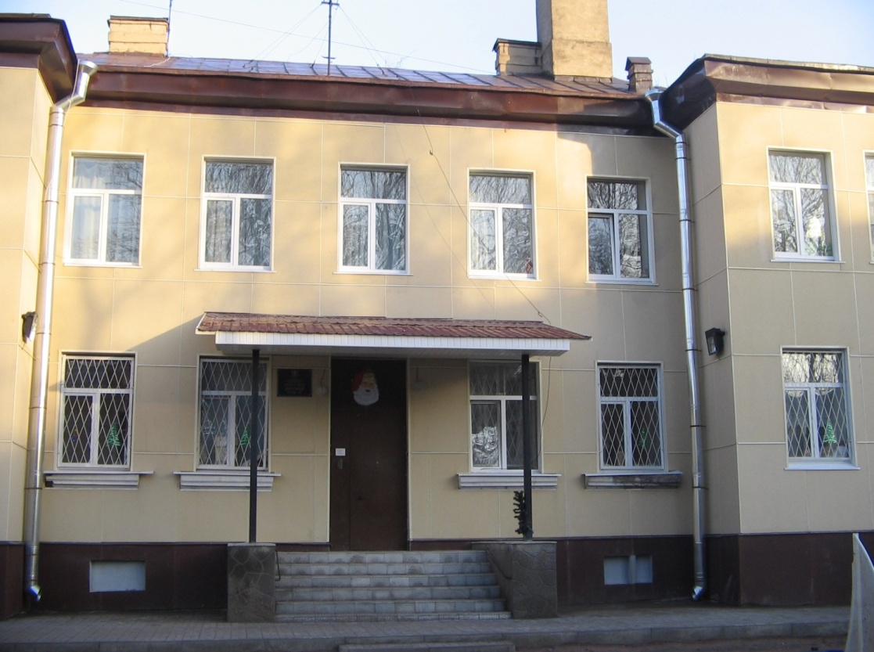
бщ
ОБЪЕКТЫ ОБРАЗОВАТЕЛЬНОЙ ОРГАНИЗАЦИИ
ГБДОУ №8
Кронштадтского района Санкт-Петербурга
197762, Санкт-Петербург, г.Кронштадт, переулок Лазаревский, дом 4, литера А
197762, Санкт-Петербург, г.Кронштадт, улица Мануильского, дом 31, литера А
Режим работы: пятидневная рабочая неделя; 07.00-19.00

Slide 3
КАЧЕСТВЕННЫЙ И КОЛИЧЕСТВЕННЫЙ
СОСТАВ ГРУПП
ГБДОУ №8
Кронштадтского района Санкт-Петербурга
ГРУППЫ ОБЩЕРАЗВИВАЮЩЕЙ НАПРАВЛЕННОСТИ
6 ГРУПП
/1,5-7 ЛЕТ/
Полного пребывания
6 групп
/1,5-7 лет/
2 группы
/1,5-3 лет/
4 группы
/3-7 лет/

Slide 4
НОРМАТИВНО-ПРАВОВОЕ ОБЕСПЕЧЕНИЕ ООП
ГБДОУ №8
Кронштадтского района Санкт-Петербурга
Федеральный Государственный образовательный стандарт дошкольного образования (Приказ Министерства образования и науки РФ от октября года, № 1155)
Конституция Российской Федерации;
Закон Российской Федерации от 29.12.2012 № 273-ФЗ «Об образовании в Российской Федерации»;
Приказ Минобрнауки РФ от 30.08.2013 № 1014 «Об утверждении Порядка организации и осуществления образовательной деятельности по основным общеобразовательным программам дошкольного образования»;
Приказ Минобрнауки РФ от 08.04.2014 № 293 «Об утверждении Порядка приема на обучение по образовательным программам дошкольного образования»
СП 2.4.3648-20 «Санитарно- эпидемиологическими требованиями к организация воспитания и обучения, отдыха и оздоровления детей и молодежи» утвержденные постановлением главного государственного санитарного врача Российской Федерации от 28 сентября 2020 года № 28;
Закон «Об образовании в Санкт – Петербурге» от 17.07.2013 № 461-83 (статьи:12; 10 ч.2,4);
Национальная образовательная инициатива «Наша новая школа» (утверждена Президентом РФ Д.Медведевым 04.02.2010 года)
Приказ Министерства образования и науки Российской Федерации от 07 апреля 2014 г. № 276 «Об утверждении порядка проведения аттестации педагогических работников организаций, осуществляющих образовательную деятельность»;
- Приказ Минтруда и соцзащиты от 18.10.2013 № 544н «Об утверждении профессионального стандарта «Педагог (педагогическая деятельность в сфере дошкольного, начального общего, основного общего, среднего общего образования (воспитатель, учитель)».
С учетом положений государственной программы Российской Федерации «Развитие образования» на 2013-2020 годы от 15.04.2014 № 295 и государственной программы Санкт-Петербурга "Развитие образования в Санкт-Петербурге" на 2015-2020 годы от 4 июня 2014 года N 453
Устав Государственного бюджетного дошкольного образовательного учреждения детский сад №8 Кронштадтского района Санкт-Петербурга

Slide 5
НАЗНАЧЕНИЕ ОП
ГБДОУ №8
Кронштадтского района Санкт-Петербурга
ООП ГБДОУ №8
- ДОКУМЕНТ, ОПРЕДЕЛЯЮЩИЙ ПУТЬ ДОСТИЖЕНИЯ ФГОС
ОП ГБДОУ №8
ФГОС

Slide 6
СТРУКТУРА ОП
ГБДОУ №8
Кронштадтского района Санкт-Петербурга
ЦЕЛЕВОЙ РАЗДЕЛ
/обязательная +вариативная часть/
РЕЗУЛЬТАТЫ ОСВОЕНИЯ ООП
СОДЕРЖАТЕЛЬНЫЙ РАЗДЕЛ
/обязательная +вариативная часть/
ОБЩЕЕ СОДЕРЖАНИЕ ПРОГРАММЫ В СООТВЕТСТВИИ С ПЯТЬЮ ОБРАЗОВАТЕЛЬНЫМИ ОБЛАСТЯМИ
ОРГАНИЗАЦИОННЫЙ
РАЗДЕЛ
/обязательная +вариативная часть/
МАТЕРИАЛЬНО-ТЕХНИЧЕСКОЕ ОБЕСПЕЧЕНИЕ
РЕЖИМ, РАСПОРЯДОК ДНЯ
ОРГАНИЗАЦИЯ РППС
ПРИОРИТЕТНЫЕ НАПРАВЛЕНИЯ ДЕЯТЕЛЬНОСТИ
ЦЕЛИ И ЗАДАЧИ ДЕЯТЕЛЬНОСТИ
ОСОБЕННОСТИ ОСУЩЕСТВЛЕНИЯ ОБРАЗОВАТЕЛЬНОГО ПРОЦЕССА
ПРИНЦИПЫ ПОСТРОЕНИЯ ОБРАЗОВАТЕЛЬНОГО ПРОЦЕССА
ВОЗМОЖНЫЕ ДОСТИЖЕНИЯ ОСВОЕНИЯ ПРОГРАММЫ
ВОЗРАСТНЫЕ И ИНДИВИДУАЛЬНЫЕ ОСОБЕННОСТИ ДЕТЕЙ,
ПРОГРАММНО-МЕТОДИЧЕСКОЕ ОБЕСПЕЧЕНИЕ ОБРАЗОВАТЕЛЬНОГО ПРОЦЕССА.
ОСОБЕННОСТИ ОБРАЗОВАТЕЛЬНОЙ ДЕЯТЕЛЬНОСТИ РАЗНЫХ ВИДОВ И КУЛЬТУРНЫХ ПРАКТИК
СПОСОБЫ НАПРАВЛЕНИЯ ПОДДЕРЖКИ ДЕТСКОЙ ИНИЦИАТИВЫ
ОСОБЕННОСТИ АДАПТАЦИИ РЕБЕНКА К УСЛОВИЯМ ДЕТСКОГО САДА
ФОРМЫ ВЗАИМОДЕЙСТВИЯ ДОШКОЛЬНОГО ОБРАЗОВАТЕЛЬНОГО УЧРЕЖДЕНИЯ И СЕМЬИ

Slide 7
ЦЕЛЕВОЙ РАЗДЕЛ ОП
ГБДОУ №8
Кронштадтского района Санкт-Петербурга
ЦЕЛЬ
«…- создание условий для обеспечения равенства возможностей для каждого ребенка в получении качественного дошкольного образования;
- обеспечение государственных гарантий уровня и качества дошкольного образования на основе единства обязательных требований к условиям реализации Программы;
- создание условий для формирования основ базовой культуры личности;
- подготовка к жизни в современном обществе, к обучению в школе, обеспечение безопасности жизнедеятельности дошкольника.»

Slide 8
ЦЕЛЕВОЙ РАЗДЕЛ ОП
ГБДОУ №8
Кронштадтского района Санкт-Петербурга
ЗАДАЧИ
Максимальное использование разнообразных видов детской деятельности
Творческая организация образовательного процесса
Единство подходов к воспитанию детей в условиях дошкольного образовательного учреждения и семьи
Соблюдение преемственности в работе детского сада и начальной школы
Обеспечение равных возможностей полноценного развития каждого ребенка
Формирования социокультурной среды, соответствующей возрастным и индивидуальным особенностям детей
Формирование общей культуры воспитанников
Сохранение и поддержка индивидуальности ребенка
Охрана и укрепление физического и психического здоровья

Slide 9
ЦЕЛЕВОЙ РАЗДЕЛ ОП
ГБДОУ №8
Кронштадтского района Санкт-Петербурга
ПРИНЦИПЫ
РАЗВИВАЮЩЕГО ОБРАЗОВАНИЯ
НАУЧНОЙ ОБОСНОВАННОСТИ
НЕОБХОДИМОСТИ И ДОСТАТОЧНОСТИ
ЕДИНСТВА ЦЕЛЕЙ
ИНТЕГРАЦИ ОО
КОМПЛЕКСНО-ТЕМАТИЧЕСКОГО ПОСТРОЕНИЯ
ПРЕЕМСТВЕННОСТИ
ВАРЬИРОВАНИЯ

Slide 10
ЦЕЛЕВОЙ РАЗДЕЛ ООП
ГБДОУ №8
Кронштадтского района Санкт-Петербурга
ЦЕЛЕВЫЕ ОРИЕНТИРЫ
/МОДЕЛЬ ВОСПИТАННИКА ОО/
РАННИЙ ВОЗРАСТ
проявляет интерес к сверстникам
проявляет интерес к художественно-эстетическому творчеству
использует предметные действия, знает назначение бытовых предметов
развита крупная моторика
Владеет простейшими навыками самообслуживания;
владеет активной речью
интересуется окружающими предметами; активно действует с ними

Slide 11
ЦЕЛЕВОЙ РАЗДЕЛ ОП
ГБДОУ №8
Кронштадтского района Санкт-Петербурга
ЦЕЛЕВЫЕ ОРИЕНТИРЫ
/МОДЕЛЬ ВОСПИТАННИКА ОО/
ЭТАП ЗАВЕРШЕНИЯ ДОШКОЛЬНОГО ОБРАЗОВАНИЯ
проявляет инициативу и самостоятельность
развита крупная и мелкая моторика;
способен к принятию собственных решений
обладает установкой положительного отношения к окружающему миру
следует социальным нормам поведения и правилам в разных видах деятельности
ВЫПУСКНИК
способен договариваться, учитывать интересы и чувства других
владеет устной речью
обладает развитым воображением
проявляет любознательность

Slide 12
СОДЕРЖАТЕЛЬНЫЙ РАЗДЕЛ ОП
ГБДОУ №8
Кронштадтского района Санкт-Петербурга
СОЦИАЛЬНО-КОММУНИКАТИВНОЕ РАЗВИТИЕ
ПОЗНАВАТЕЛЬНОЕ РАЗВИТИЕ
РЕЧЕВОЕ РАЗВИТИЕ
ХУДОЖЕСТВЕННО-ЭСТЕТИЧЕССКОЕ РАЗВИТИЕ
ФИЗИЧЕСКОЕ РАЗВИТИЕ
О
Б
Р
А
З
О
В
А
Т
Е
Л
Ь
Н
Ы
Е
О
Б
Л
А
С
Т
И

Slide 13
СОДЕРЖАТЕЛЬНЫЙ РАЗДЕЛ ОП
ГБДОУ №8
Кронштадтского района Санкт-Петербурга
ОБЯЗАТЕЛЬНАЯ ЧАСТЬ
Содержание образовательной деятельности в обязательной части определяется с учётом образовательной программы «От рождения до школы» (ред. Н.Е. Веракса, М.А. Васильева, Т.С. Комарова «Мозаика-синтез»,
Москва, 2014г.)

Slide 14
СОДЕРЖАТЕЛЬНЫЙ РАЗДЕЛ ОП
ГБДОУ №8
Кронштадтского района Санкт-Петербурга
ПАРЦИАЛЬНЫЕ ПРОГРАММЫ
ХУДОЖЕСТВЕННО-ЭСТЕТИЧЕСКОЕ РАЗВИТИЕ
ПОЗНАВАТЕЛЬНОЕ РАЗВИТИЕ
ФИЗИЧЕСКОЕ РАЗВИТИЕ
«Цветные ладошки» (И.А. Лыкова)
«Юный эколог» (С.Н. Николаева)
«Старт»
(Л.В. Яковлева,
Р.А. Юдина)

Slide 15
СОДЕРЖАТЕЛЬНЫЙ РАЗДЕЛ ОП
ГБДОУ №8
Кронштадтского района Санкт-Петербурга
ВЗАИМОДЕЙСТВИЕ ОО С СЕМЬЕЙ
ФОРМИРОВАНИЕ РОДИТЕЛЕЙ КАК ПЕДАГОГОВ
МАРКЕТИНГ
Изменение приоритетов, предпочтение личностного и социального развития;
Совместные с детьми и педагогами досуги, родительский клуб «Родничок»;
Конкурсы семейных талантов;
Проектная деятельность родителей, детей и педагогов;
Реализация образовательных программ.
Сайт детского сада в Интернете
Печатные издания детского сада для родителей – газета «Для любознательных родителей»
Визитная карточка Организации;
Знакомство родителей с ООП, реализуемой в Организации.
СОТРУДНИЧЕСТВО ОО С СЕМЬЕЙ
ФОРМИРОВАНИЕ РОДИТЕЛЕЙ КАК ГРАЖДАНСКИХ ЗАКАЗЧИКОВ
ИССЛЕДОВАНИЕ СРЕДЫ РАЗВИТИЯ И СОЦИАЛИЗАЦИИ РЕБЕНКА
Просвещение родителей;
Активное включение их в реализацию образовательной программы;
Анкетирование;
Тестирование;
Групповые формы работы.
Педагогическое и социологическое исследования семьи;
Изучение условий жизни и воспитания ребенка в семье;
Психолого-педагогическое просвещение родителей;
Консультативная работа с семьей.
Просвещение родителей;
Активное включение их в реализацию образовательной программы;
Анкетирование;
Тестирование;
Тренинговые занятия;
Групповые формы работы.
Просвещение родителей;
Активное включение их в реализацию образовательной программы;
Анкетирование;
Тестирование;
Тренинговые занятия;
Групповые формы работы.
Просвещение родителей;
Активное включение их в реализацию образовательной программы;
Анкетирование;
Тестирование;
Тренинговые занятия;
Групповые формы работы.

Slide 16
СОДЕРЖАТЕЛЬНЫЙ РАЗДЕЛ ОП
ГБДОУ №8
Кронштадтского района Санкт-Петербурга
ВЗАИМОДЕЙСТВИЕ ОО С СОЦИАЛЬНЫМИ ПАРТНЕРАМИ
Центр социальной помощи семьи и детям
Комитет по физкультуре и спорту
Дом детского творчества
ДПО №55
Городской историко-краеведческий музей
Дошкольные учреждения города и района
ГБДОУ №8
Пожарная часть
ОГИБДД
Музыкальная школа № 8
Детская библиотека
Кабельное телевидение Кронштадта, редакции районных газет
СОШ № 427
Центр занятости населения
ПДН

Slide 17
УСЛОВИЯ РЕАЛИЗАЦИИ ООП
ОРГАНИЗАЦИОННЫЙ РАЗДЕЛ ОП
ГБДОУ №8
Кронштадтского района Санкт-Петербурга
Финансовые - Обеспечивают возможность выполнения требований Стандарта.
Гарантия бесплатного
дошкольного образования за счет средств бюджетов бюджетной системы РФ в муниципальных организациях осуществляется на основе нормативов, определяемых органами государственной власти УР
Материально-технические
Соответствуют санитарным нормам, правилам пожарной безопасности, возрастным и индивидуальным особенностям детей
Каждая группа имеет пространственную среду, оборудование, учебные комплекты в соответствии с возрастом детей
Психолого – педагогические:
-Уважение к человеческому достоинству детей.
Использование форм и методов работы, соответствующих возрасту, индивидуальным особенностям
Построение образовательной деятельности на основе взаимодействия взрослых с детьми
Поддержка доброжелательного отношения
Возможность выбора детьми видов деятельности.
Защита детей от всех форм физического и психического насилия
Вовлечение семей в образовательную деятельность
РППС:
Насыщенная
Трансформируемая
Полифункциональная
Вариативная
Доступная безопасная
Кадровые: Педагоги первой и высшей квалификационной категории.
Наличие специалистов:
музыкальные руководители
педагог-психолог
учитель - логопед

Slide 18
ОП ГБДОУ №8
Кронштадтского района Санкт-Петербурга
ГБДОУ №8
Кронштадтского района Санкт-Петербурга
СОКРАЩЕНИЯ, ИСПОЛЬЗУЕМЫЕ В НАСТОЯЩЕЙ ПРЕЗЕНТАЦИИ:
ФГОС | Федеральный государственный образовательный стандарт
ОП | Образовательная программа
ОО | Образовательная организация
ДОУ | Дошкольное образовательная организация
РППС | Развивающая предметно-пространственная среда
ДПО | Детское поликлиническое отделение
ОГИБДД | Отдел государственной инспекции безопасности дорожного движения
СОШ | Средняя образовательная школа
ПДН | Подразделение по делам несовершеннолетних

Slide 19
ОП ГБДОУ №8
Кронштадтского района Санкт-Петербурга
ГБДОУ №8
Кронштадтского района Санкт-Петербурга
С полным текстом Основной образовательной программы ГБДОУ №8 Кронштадтского района Санкт-Петербурга Вы можете ознакомиться на официальном сайте
ГБДОУ детский сад №8
Кронштадтского района Санкт-Петербурга
www.krondou8.ru

